Slide 1
ALADIN: Generator für Aufgaben und Lösung(shilf)en
aus der Informatik und angrenzenden Disziplinen

Slide 2
Agenda
Motivation
Framework, Aufgabentypen und Einsatzfelder
Integration von ALADIN in die Lehre
Ausblick

Slide 3
Motivation für ALADIN
nur wenige Übungsaufgaben/Musterklausuren (manuelle Erstellung)
keine Skalierung der Aufgaben hinsichtlich Schwierigkeitsgrad und Umfang
keine orts- und zeitflexible Lehre (synchrone Lehre)
keine Selbstkontrolle beim Lernen durch Abgleich mit Musterlösungen
keine motivierenden Impulse für Lernprozesse

Slide 4
Framework, Aufgabentypen und Einsatzfelder
Framework …
… zur deklarativen Modellierung von Aufgabentypen
… zur automatischen Generierung von Aufgaben und Lösung(shilf)en
… zur interaktiven Bearbeitung von individualisierten Übungsaufgaben
… zum asynchronen Austausch und Nachvollziehen von Lösungsversuchen
Aufgabentypen basieren auf Graphen
Stücklistenauflösung (Gozintograph)
SQL-Abfragen (Abstract Syntax Tree)
Finden kürzester Pfade (Dijkstra)
Netzplantechnik (Gantt, PERT, CPM, MPM)
…
Bisherige Einsatzfelder sind …
… (Wirtschafts-)Informatik
… Betriebswirtschaft
… Geoinformatik

Slide 5
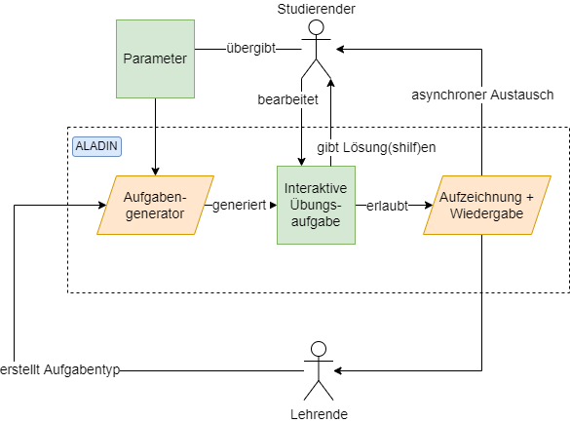
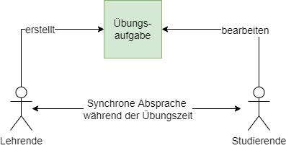
Integration von ALADIN in die Lehre
Ablauf ohne ALADIN
Ablauf mit ALADIN

Slide 6
Ausblick
neue Aufgabentypen
Spatial SQL
Datenfluss-, ERM- und UML-Modellierung.
Kodierung (Faltungscodes, Huffman)
Prüfmuster / Paragraphennetzwerke für Rechtsfälle / Gesetze
Chemische Strukturformeln von Molekülverbindungen
Euler-Tonnetze/PLR-Regeln in der Musiktheorie
Erweiterung des Frameworks
„Generalisierung“ der Aufgabentypen
„programmierfreie“ Erstellung neuer Aufgabentypen
statistische Auswertungen zu Nutzerverhalten und Aufgabenbearbeitung
Hochschulübergreifende Nutzung
Semantisch plausible Aufgabengenerierung

Slide 7
Fragen & Diskussion
Vielen Dank für die Aufmerksamkeit!

